Slide 1

Computing Platform for Autonomous Driving (CP4AD)
L2. RTOS #2
Prof. Jong-Chan Kim
Dept. Automobile and IT Convergence

Slide 2
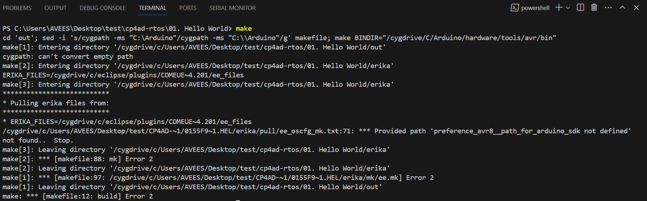
FAQ
preference_avr8__path_for_Arduino_sdk 오류
- make config 이전에 make를 실행 시 발생
- makefile에서 12번째 줄 수정
- “C:\Arduino”/cygpath -> “”/cygpath

Slide 3
FAQ
아두이노 업로드 오류
- 지정된 파일을 찾을 수 없습니다.
-> COM 포트 번호 확인
- 액세스가 거부되었습니다.
-> 시리얼 모니터 종료 후 다시 업로드 실행
그 외
- 파일 수정 후 “저장” 확인, 저장이 안될 시 오류 발생
- makefile 각 프로젝트마다 수정 필요

Slide 4
06. Alarm
OIL에 COUNTER와 ALARM 추가
conf.oil
conf.oil
COUNTER counter1 {
MINCYCLE = 1;
MAXALLOWEDVALUE = 127;
TICKSPERBASE = 1;
};
ALARM alarm1 {
COUNTER = counter1;
ACTION = ACTIVATETASK {
TASK = Task1;
};
AUTOSTART = TRUE {
ALARMTIME = 5;
CYCLETIME = 10;
};
};
ALARM alarm2 {
COUNTER = counter1;
ACTION = ACTIVATETASK {
TASK = Task2;
};
AUTOSTART = TRUE {
ALARMTIME = 5;
CYCLETIME = 20;
};
};

Slide 5
06. Alarm
TimerISR에서 counter1 증가
asw.c
asw.c
ISR2(TimerISR)
{
static long c = -4;
IncrementCounter(counter1);
printfSerial("\n%4ld: ", c++);
}
TASK(Task1)
{
printfSerial("Task1 Begins...");
mdelay(3000);
printfSerial("Task1 Finishes...");
TerminateTask();
}
TASK(Task2)
{
printfSerial("Task2 Begins...");
mdelay(3000);
printfSerial("Task2 Finishes...");
TerminateTask();
}

Slide 6
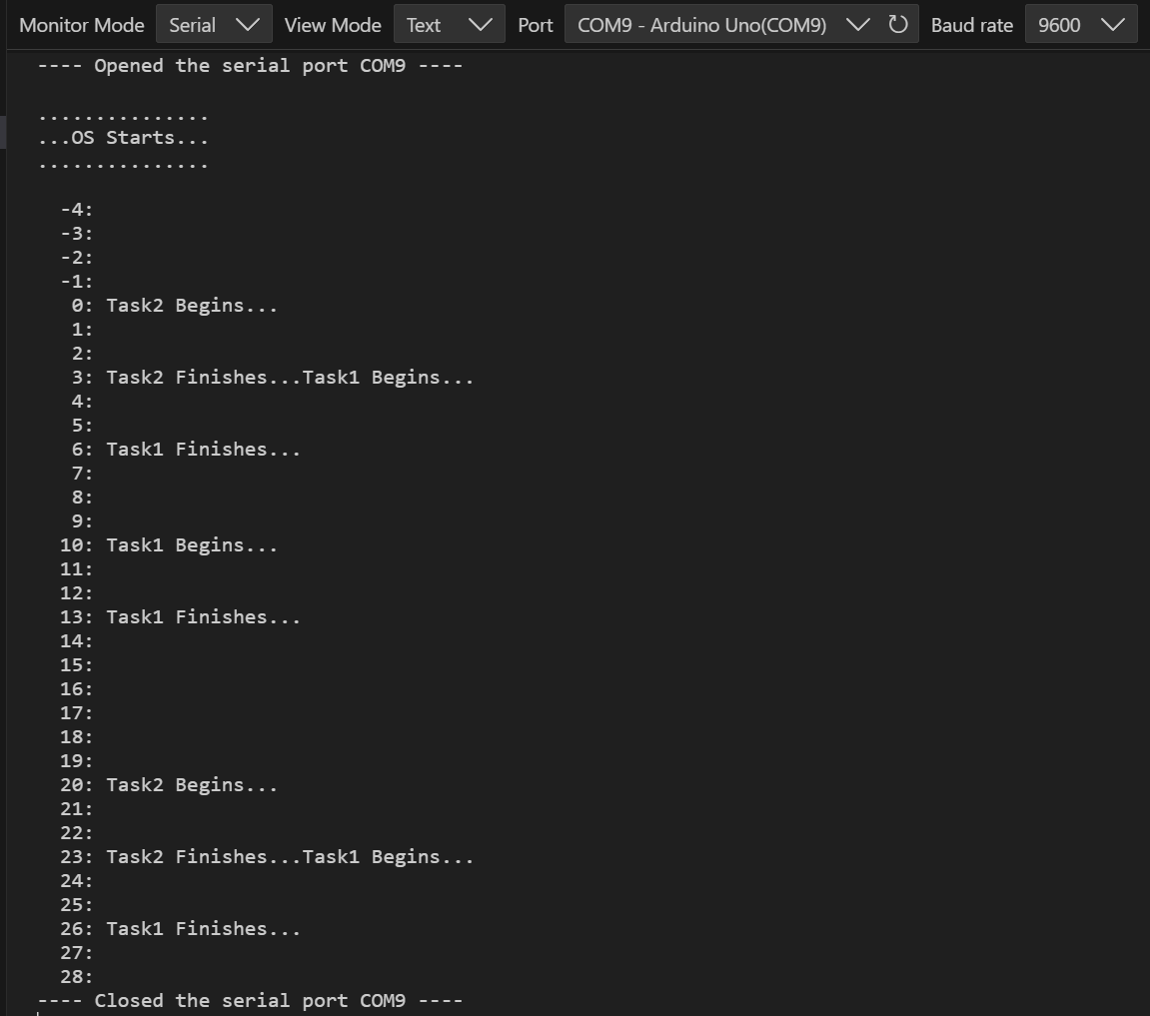
06. Alarm
Alarm을 이용한 주기적 Task 실행

Slide 7
07. Event
conf.oil
asw.c
…
CPU_DATA = AVR8 {
MULTI_STACK = TRUE;
};
…
EVENT Event1 { MASK = AUTO; };
EVENT Event2 { MASK = AUTO; };
…
TASK Task2 {
PRIORITY = 2;
STACK = PRIVATE {
SIZE = 512;
};
SCHEDULE = FULL;
EVENT = Event1;
EVENT = Event2;
…
ISR2(ButtonISR)
{
int a0;
DisableAllInterrupts();
if ((PINC & 0x01) != 0) return;
printfSerial("<BUTTON ISR>");
a0 = analogRead(A0); // read ADC value
if (a0 < 50) { // UP
SetEvent(Task2, Event1);
} else if (a0 < 200) { // DOWN
SetEvent(Task2, Event2);
} else if (a0 < 380) { // LEFT
;
} else if (a0 < 520) { // RIGHT
;
}
EnableAllInterrupts();
}

Slide 8
07. Event
asw.c
asw.c
TASK(Task2)
{
EventMaskType mask;
printfSerial("Task2 Begins...");
printfSerial("Task2 Waits...");
WaitEvent(Event1 | Event2);
printfSerial("Task2 Wakes Up...");
GetEvent(Task2, &mask);
if (mask & Event1) {
printfSerial("[Event1]");
ClearEvent(Event1);
}
if (mask & Event2) {
printfSerial("[Event2]");
ClearEvent(Event2);
}
printfSerial("Task2 Finishes...");
TerminateTask();
}
ISR2(TimerISR)
{
static long c = -4;
if (c == 0) {
ActivateTask(Task1);
}
printfSerial("\n%4ld: ", c++);
}

Slide 9
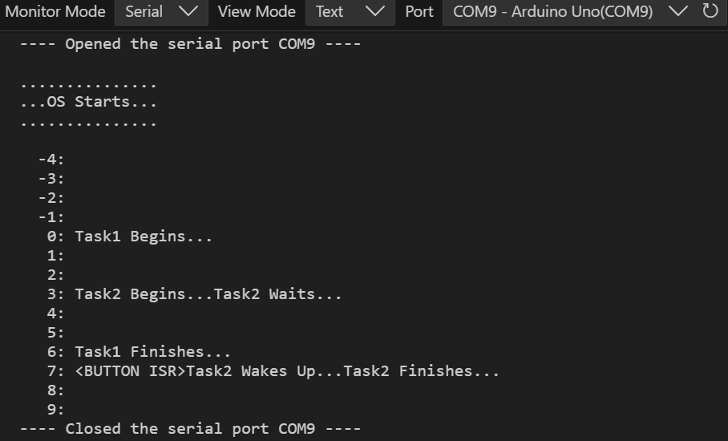

07. Event
ClearEvent는 왜 필요한가?
우선순위 반대의 경우 스케쥴링

Slide 10
08. Alarm SetEvent
Alarm의 SetEvent Action
conf.oil
asw.c
COUNTER counter1 {
MINCYCLE = 1;
MAXALLOWEDVALUE = 127;
TICKSPERBASE = 1;
};
ALARM alarm1 {
COUNTER = counter1;
ACTION = SETEVENT {
TASK = Task2;
EVENT = Event1;
};
AUTOSTART = TRUE {
ALARMTIME = 15;
CYCLETIME = 20;
};
};
ISR2(TimerISR)
{
static long c = -4;
if (c == 0) {
ActivateTask(Task1);
}
IncrementCounter(counter1);
printfSerial("\n%4ld: ", c++);
}

Slide 11
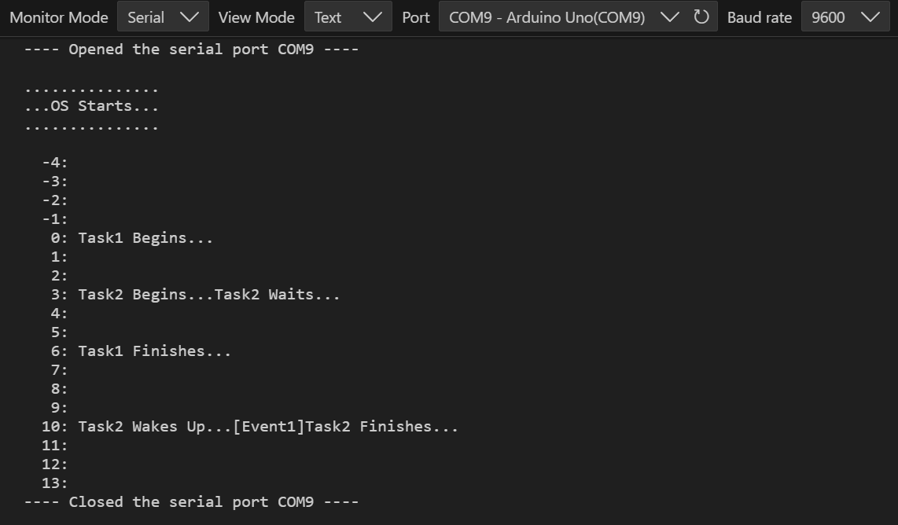
08. Alarm SetEvent
Alarm의 SetEvent Action

Slide 12
09-1. Loss
공유 자원 접근으로 인한 Data Loss 실험
Task1: Low priority, AUTOSTART
Task2: High priority, 1 ms 주기 실행
공유 전역 변수 “shared”
Task1에서 100만번 shared++
Task1이 한 번 실행되는 동시에 Task2 1000번 실행하며 shared++
양 쪽 태스크에서 더한 숫자가 모두 유지가 되는지 확인

Slide 13
09-1. Loss
공유 전역변수 추가 및 타이머 주기 수정
asw.c
bws.cpp
volatile unsigned long shared = 0;
…
TASK(Task1)
…
for (i = 0; I < 1000000; i++) {
shared++;
}
…
TASK(Task2)
…
if (i < 1000) {
shared++;
}
…
#define TIMER1_US 1000U /* 1 msec*/

Slide 14
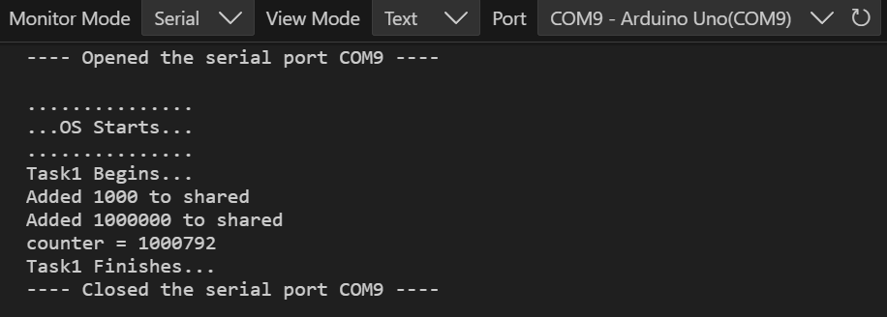
09-1. Loss
Resource를 이용해서 Integrity Loss 문제 해결 필요
1000000 + 1000 = 1000792 (???)

Slide 15
09-2. No Loss
OSEK의 RESOURCE 기능을 이용하여 Data Loss 문제 해결
asw.c
conf.oil
TASK(Task1)
…
GetResource(S1);
shared++;
ReleaseResource(S1);
…
TASK(Task2)
…
GetResource(S1);
shared++;
ReleaseResource(S1);
…
TASK Task1 {
PRIORITY = 1;
STACK = SHARED;
SCHEDULE = FULL;
AUTOSTART = TRUE;
ACTIVATION = 1;
RESOURCE = S1;
};
RESOURCE S1 {
RESOURCEPROPERTY = STANDARD;
};
…
Task2 에도 동일하게 추가

Slide 16
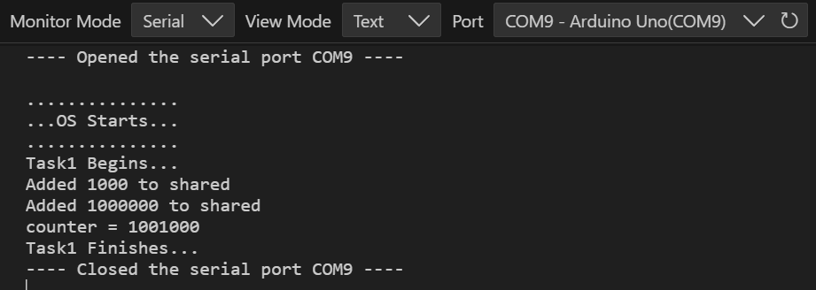
09-2. No Loss
Data Integrity 문제 해결
1000000 + 1000 = 1001000 (!!!)

Slide 17
10. Priority Inversion
Waiting/Wakeup 을 위해 Event 지정 필요
mutex.c
#include "ee.h"
#include "bsw.h"
#include "mutex.h"
void InitMutex(MutexType *mutex, EventMaskType event)
{
mutex->flag = UNLOCKED;
mutex->waiting_task = 0;
mutex->event = event;
}
void GetMutex(MutexType *mutex)
{
if (mutex->flag == LOCKED) {
printfSerial(" --> BLock");
GetTaskID(&(mutex->waiting_task));
WaitEvent(mutex->event);
}
mutex->flag = LOCKED;
}
void ReleaseMutex(MutexType *mutex)
{
if (mutex->flag == LOCKED) {
mutex->flag = UNLOCKED;
if (mutex->waiting_task != 0) {
SetEvent(mutex->waiting_task, mutex->event);
}
}
}
PCP 없이 Mutex 사용할 경우 문제점을
확인하기 위한 Dummy 구현

Slide 18
10. Priority Inversion
mutex.h
#ifndef MUTEX_H_
#define MUTEX_H_
#define LOCKED 1
#define UNLOCKED 0
typedef struct _MutexType {
int flag;
EventMaskType event;
TaskType waiting_task;
} MutexType;
void InitMutex(MutexType *mutex, EventMaskType event);
void GetMutex(MutexType *mutex);
void ReleaseMutex(MutexType *mutex);
#endif /* MUTEX_H_ */

Slide 19
10. Priority Inversion
Mutex 선언
Timer ISR 이용
Mutex 초기화
Task Activation
Mutex의 동작 확인
MutexType M1;
MutexType M2;
ISR2(TimerISR)
{
static long c = -5;
printfSerial("\n%4ld: ", ++c);
if(c == -4) {
InitMutex(&M1, Event1);
}
else if (c == 0) {
ActivateTask(TaskL);
}
else if (c == 5) {
ActivateTask(TaskH);
}
else if (c == 7) {
ActivateTask(TaskM);
}
}

Slide 20
10. Priority Inversion
Mutex를 활용하여 아래 스케쥴 재현하기
Lock(M)
Unlock(M)
T_{H}
Time
T_{M}
Time
Lock(M)
Unlock(M)
T_{L}
Time

Slide 21
10. Priority Inversion
Mutex 사용, Task 선언 (Priority, Event)
APPDATA myApp {
…
APP_SRC = “mutex.c”;
};
EVENT Event1 { MASK = AUTO; };
TASK TaskH {
PRIORITY = 3;
…
EVENT = Event1;
};
TASK TaskM {
PRIORITY = 2;
…
};
TASK TaskL {
PRIORITY = 1;
…
EVENT = Event1;
};
Lock(M)
Unlock(M)
T_{H}
Time
클 수록 높은 우선순위
T_{M}
Time
Lock(M)
Unlock(M)
T_{L}
Time

Slide 22
10. Priority Inversion
Task 시작 지점
MutexType M1;
ISR2(TimerISR)
{
static long c = -5;
printfSerial("\n%4ld: ", ++c);
if(c == -4) {
InitMutex(&M1, Event1);
}
else if (c == 0) {
ActivateTask(TaskL);
}
else if (c == 5) {
ActivateTask(TaskH);
}
else if (c == 7) {
ActivateTask(TaskM);
}
}
5 s
Lock(M)
Unlock(M)
T_{H}
Time
7 s
T_{M}
Time
Lock(M)
Unlock(M)
T_{L}
Time
0 s

Slide 23
10. Priority Inversion
Task H (Priority 3)
TASK(TaskH)
{
printfSerial("<TaskH begins.> ");
mdelay(1000);
printfSerial("TaskH : Try Lock(M1). ");
GetMutex(&M1);
printfSerial("TaskH : Get Lock(M1). ");
mdelay(3000);
printfSerial("TaskH : Release Lock(M1).");
ReleaseMutex(&M1);
mdelay(1000);
printfSerial("<TaskH ends.> ");
TerminateTask();
}
Lock(M)
Unlock(M)
T_{H}
Time
T_{M}
Time
Lock(M)
Unlock(M)
T_{L}
Time

Slide 24
10. Priority Inversion
Task M (Priority 2)
TASK(TaskM)
{
printfSerial("<TaskM begins.> ");
mdelay(3000);
printfSerial("<TaskM ends.> ");
TerminateTask();
}
Lock(M)
Unlock(M)
T_{H}
Time
+2.31
T_{M}
Time
Lock(M)
Unlock(M)
T_{L}
Time

Slide 25
10. Priority Inversion
Task L (Priority 1)
TASK(TaskL)
{
printfSerial("<TaskL begins.> ");
mdelay(3000);
printfSerial("TaskL : Try Lock(M1). ");
GetMutex(&M1);
printfSerial("TaskL : Get Lock(M1). ");
mdelay(9000);
printfSerial("TaskL : Release Lock(M1).");
ReleaseMutex(&M1);
mdelay(1000);
printfSerial("<TaskL ends.> ");
TerminateTask();
}
Lock(M)
Unlock(M)
T_{H}
Time
T_{M}
Time
Lock(M)
Unlock(M)
T_{L}
Time

Slide 26
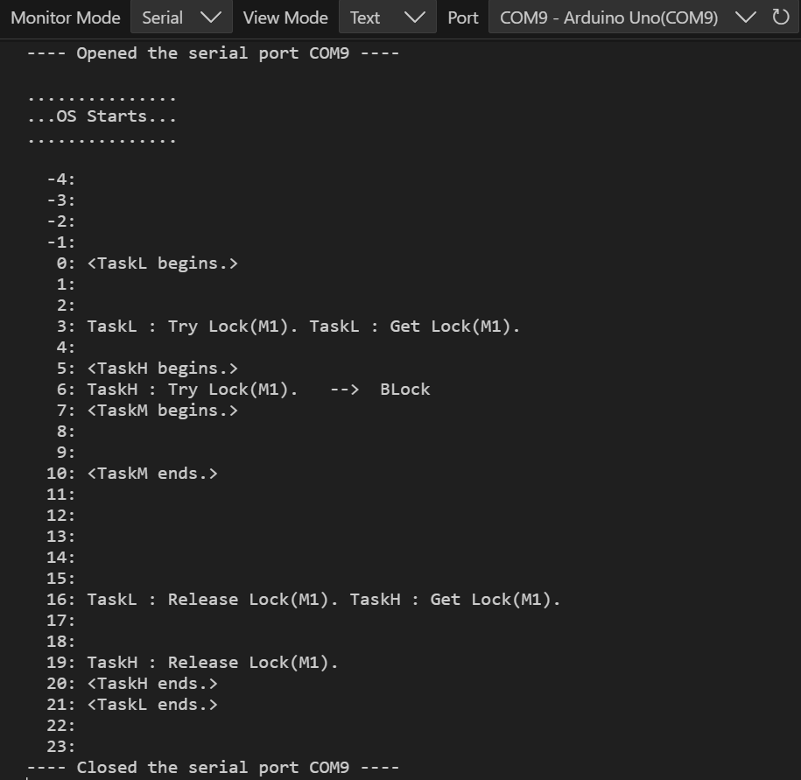
10. Priority Inversion
Priority Inversion 발생
Lock(M)
Unlock(M)
Unbounded Blocking
T_{H}
Time
T_{M}
Time
Unbounded Blocking
Lock(M)
Unlock(M)
T_{L}
Time

Slide 27
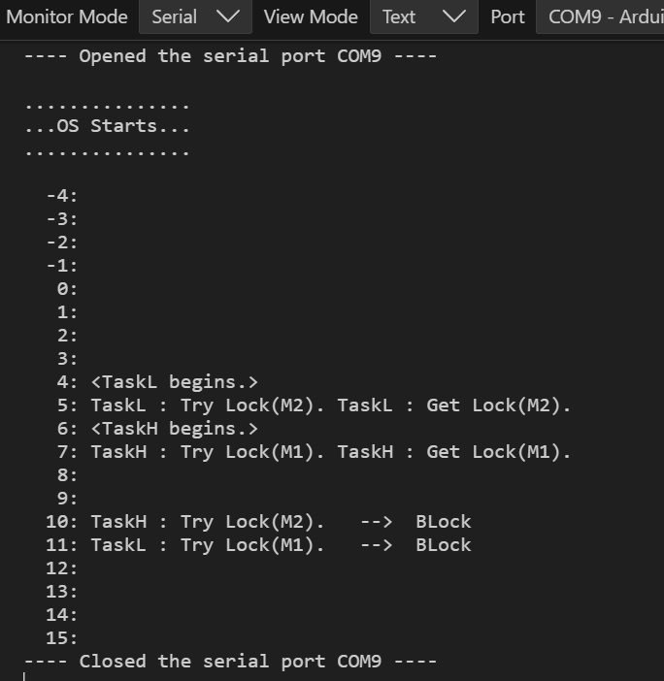
11. Deadlock
Mutex를 활용하여 Deadlock 재현 직접 진행해보기
asw.c 파일만 수정
그림 기반으로 10번 실습 되짚어가며 진행
Lock(M1)
Try Lock(M2)
B
T_{H}
Time
Lock(M2)
Try Lock(M1)
T_{L}
B
Time
Deadlock

Slide 28
Questions

